Slide 1
GRAFISK GUIDELINE
90 Konto, Svensk Insamlingskontroll
2017 05 01

Slide 2
Grafisk guideline
Användning av 90-kontologotypen
Vid marknadsföring som riktar sig mot allmänheten ska Kontoinnehavaren (KI) informera om att verksamheten kontrolleras av Svensk Insamlingskontroll.
Detta kan ske genom att Svensk Insamlingskontrolls logotyp används och/eller att Kl
i text anger att Kl har 90-konto och att hela verksamheten kontrolleras av Svensk Insamlingskontroll.
Syftet med föreskriften är att allmänheten enkelt ska kunna se att det här är fråga om en Kl med granskade
insamlingsmetoder m.m. och alltså en seriös insamlingsorganisation. Det leder också till att allmänheten för ökad kännedom om Svensk Insamlingskontrolls kontrollverksamhet och därmed om betydelsen av att stå under denna kontroll.
Undantag från föreskriften gäller vid marknadsföring i TV och radio. Trots detta rekommenderas att det även vid sådan marknadsföring framgår att KIs verksamhet kontrolleras av Svensk Insamlingskontroll.
Ovan nämnda information ska också finnas med på KIs hemsida.

Slide 3


Grafisk guideline
Logotyp
Vår logotyp består alltid av både 90 Konto och vårt namn Svensk Insamlingskontroll.
Logotypen finns i två utföranden: 1.
Positiv logotyp i färg är vårt första val av logotyp.
2. Svart-vit logotyp använder vi endast undantagsvis när färgreproduktionen ej är möjlig, t ex svart-vit annons och fax.
1. Logotyp i färg
2. Svart-vit logotyp
Logotypen är specialskuren och kan inte ersättas med något typsnitt. Rita aldrig om eller ändra proportionerna. Vid reproduk- tion ska alltid godkända original användas.
Filformat logotyp
Det finns fem olika filer på vår logotyp.
A. Till tryckt material och utskrifter använder vi;
90_Konto_Logo_CMYK_eps
90_Konto_Logo_PMS_eps
90_Konto_Logo_SV_eps
1. 90_Konto_Logo_CMYK_eps
2. 90_Konto_Logo_PMS_eps
3. 90_Konto_Logo_SV_eps
B. Till skärmbaserad media såsom web, PowerPoint presentationer använder vi;
90_Konto_Logo_RGB_jpg
90_Konto_Logo_RGB_png
4. 90_Konto_Logo_RGB_ jpg
5. 90_Konto_Logo_RGB_png

Slide 4



90 Konto / Svensk Insamlingskontroll 2010 11 23
Grafisk guideline
Frizon
För att skydda vår logotyps visuella integ- ritet ska den alltid omges av en frizon. Ju större de fria ytorna är desto starkare är det visuella intrycket.
1/4 X
X
De måttförhållanden som finns angivna
gäller som minsta tillåtna frizon.
Logotypen centreras på en vit yta. Den skyddande vita zonen beräknas i delar av logotypens höjd.
1/4 X
1/4 X
1/4 X
Placering
Det finns tre grundpositioner för placering av vår logotyp. Den ska som grundregel placeras enligt illustrationerna på denna sida. Avsikten är att skapa en visuell stan- dard och minimera variationer.
1.
Överst vänsterställd.
Centrerad
Underst högerrställd.
2.
3.

Slide 5

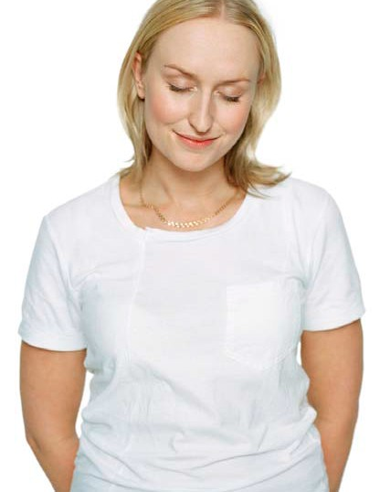




90 Konto / Svensk Insamlingskontroll 2010 11 23
Grafisk guideline
Storlek
Den minsta rekommenderade storleken på vår logotyp är 25 mm. Det är läsbarheten
i vårt namn som avgör minsta möjliga storlek.
Logotypen har inga begränsningar i storlek uppåt. Men en god regel är att inte överdriva storleken, utan tänka på att skapa kontrast, luft och frizon runt logo- typen.
25 mm
Bakgrundskontroll
Som basregel ska vår logotyp placeras på en vit bakgrund.
Logotypen kan också plaeras mot olika mycket ljusa bakgrunder och fotografiska bilder. På den här sidan illustreras hur vår logotyp på ett korrekt sätt ska användas mot olika bakgrunder. Som grundregel gäller att bakgrunden ska ge god kontrast och full teckning åt logotypen.

Slide 6
Grafisk guideline
90 Konto / Svensk Insamlingskontroll 2010 11 23
Typografi
Rubriksnitt.
Gotham Bold
Gotham Bold Italic
ABCDEFGHIJKLMNOPQRSTUVWXYZÅÄÖ
abcdefghijklmnopqrstuvwxyzåäö0123456789
Gotham Medium Italic
ABCDEFGHIJKLMNOPQRSTUVWXYZÅÄÖ
abcdefghijklmnopqrstuvwxyzåäö0123456789
Gotham Book Italic
ABCDEFGHIJKLMNOPQRSTUVWXYZÅÄÖ
abcdefghijklmnopqrstuvwxyzåäö012345678
Georgia Regular Italic
ABCDEFGHIJKLMNOPQRSTUVWXYZÅÄÖ
abcdefghijklmnopqrstuvwxyzåäö0123456789
Särtypografering.
Gotham Medium/Book samt Italic
Brödsnitt.
Georgia Regular/Bold samt Italic
Georgia Bold Italic
ABCDEFGHIJKLMNOPQRSTUVWXYZÅÄÖ
abcdefghijklmnopqrstuvwxyzåäö0123456789
Web och internmallar.
Georgia Regular/Bold samt Italic
Färger
En konsekvent användning av vår färg- profil förstärker 90 Kontos helhetsin- tryck. Det är därför nödvändigt att färgerna alltid reproduceras korrekt.
Röd PANTONE 185
CMYK 0 100 100 10
RGB 209 0 25
Svart
CMYK 100 0 0 0
RGB 0 0 0
Web 51 51 51
Vit
RGB 255 255 255
En tryckt färg varierar i ton och mättnad beroende på vilken yta den är tryckt på.
Bevakning av trycket rekommenderas.

